Slide 1

22조 박수현 교수님
구윤모, 김명진, 김종현, 오몽, 임다운, 정현구

Slide 2



1. 프로젝트 개요
2. 프로젝트 소개
3. 프로젝트 계획

Slide 3



기존의 길찾기 어플들
네이버 지도
카카오맵
T-맵
NavigatAR

Slide 4
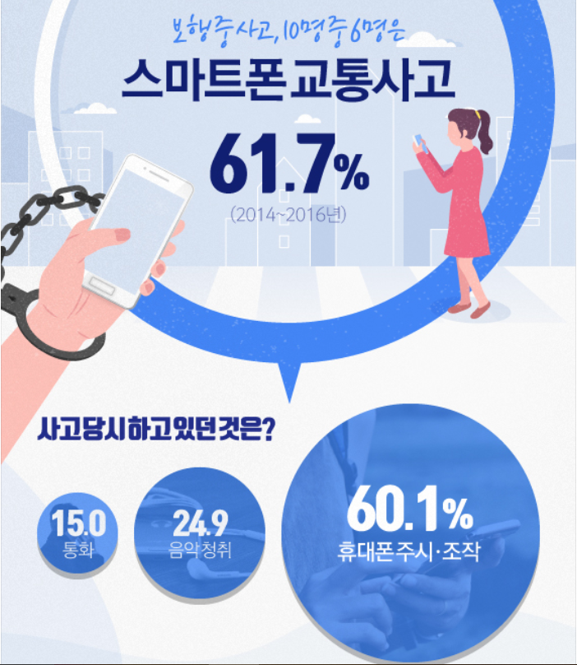
“ 스마트폰을 쳐다보며 이동하므로,
사고의 위험 발생 ”

Slide 5



Slide 6



Slide 7
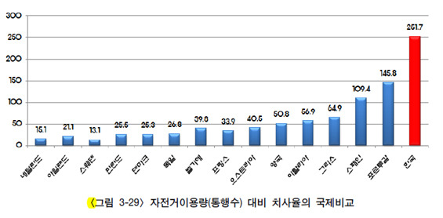
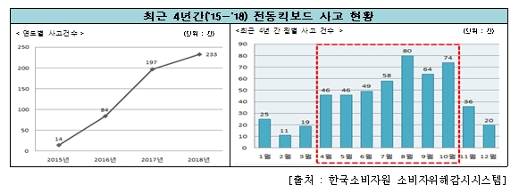
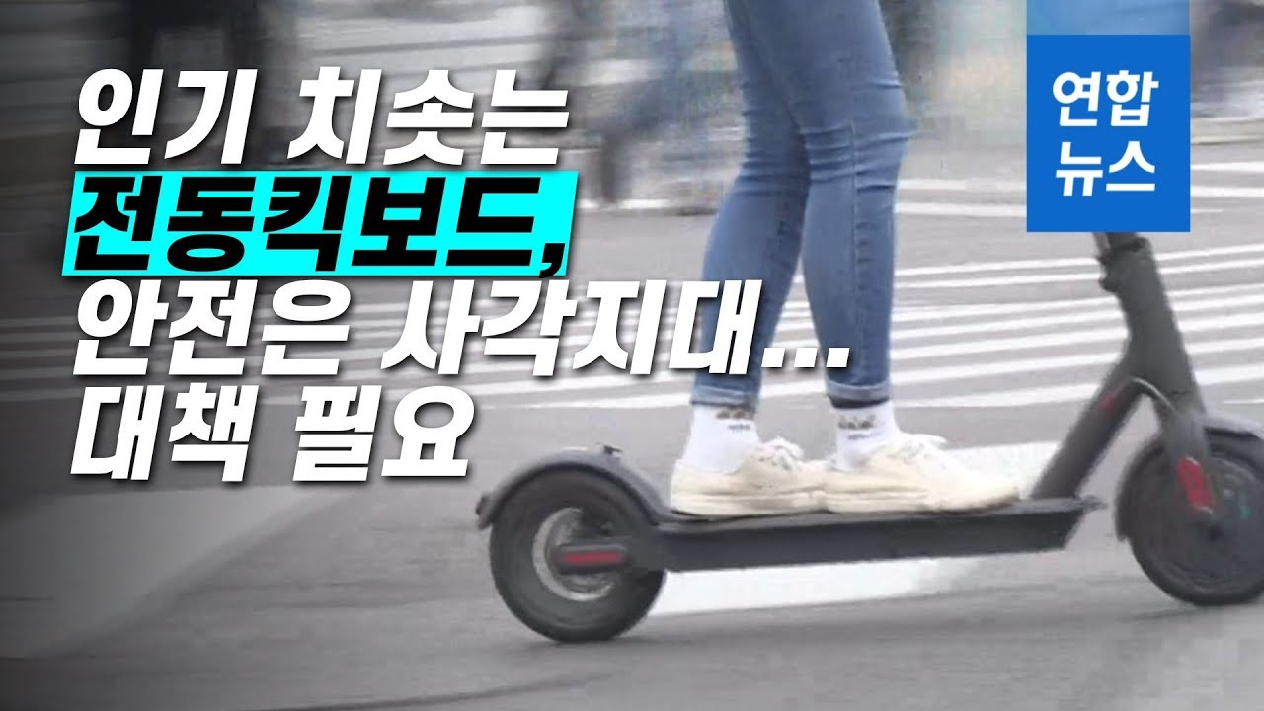
“ 스마트폰을 한번씩 쳐다봐야 하고,
그로 인해 항상 전방주시를 할 수 없는 위험 요소 발생 ”

Slide 8
“ 편리하고 안전한, 화면이 아닌 직관적인 길찾기 ”
NavigatAR

Slide 9
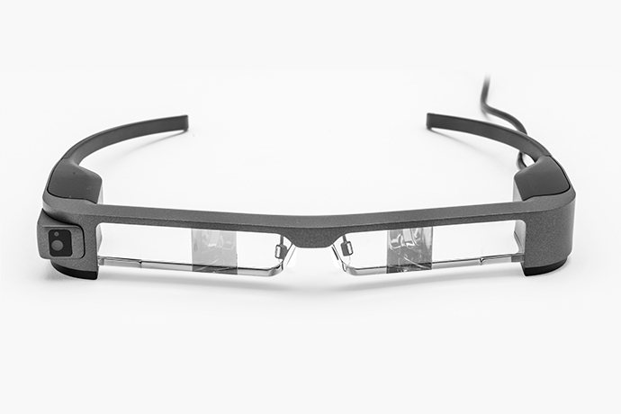








EPSON Moverio BT-300
AWS Cloud
회원 정보
Amazon EC2
Amazon RDS
PIN 번호

Slide 10
